Slide 1
Космическое путешествие Урок занимательной математики, 6 класс Коновалова Светлана Юрьевна ФГКОУ «Краснодарское ПКУ»

Slide 2
Проверка работы бортовых компьютеров
№ 1 Найди ошибку:
1) – 43,6 + 5,2 = – 38,4
2) – 74 + (– 2) = – 76
3) – 1,5 ∙ (– 6 ) = 9
4) – 24 – ( –6 ) = –30
5) 120 : (–0,2) = –600
№ 2 Решите уравнение
|𝒙|=2,5; |𝒙|=0; |𝒙| = −15.

Slide 3
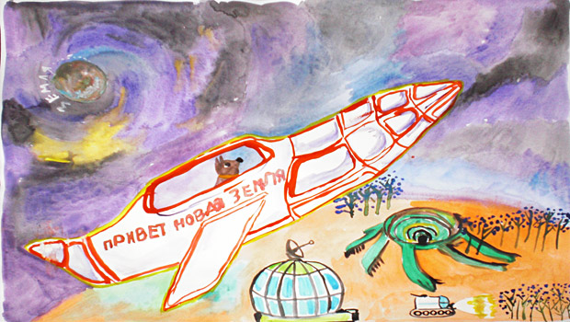
Проложим маршрут: № 3 На координатной плоскости постройте треугольник АВС, если А (- 3; 6), В (- 3; - 4), С( 2; - 4 ). Запишите координаты точек пересечения сторон треугольника с осями координат.
Ответ: ( -3; 0) , (0;0) , (0; - 4 )

Slide 4
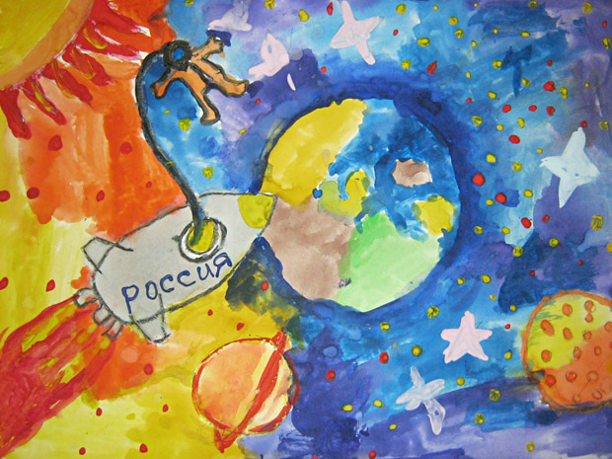
Знакомство с планетами: № 4 Задача Площадь поверхности Меркурий равна 75 млн. квадратных километров и составляет 15/92 площади поверхности планеты Венера. Найдите площадь поверхности планеты Венера.
Решение:
460 млн ${км}^{2}$

Slide 5
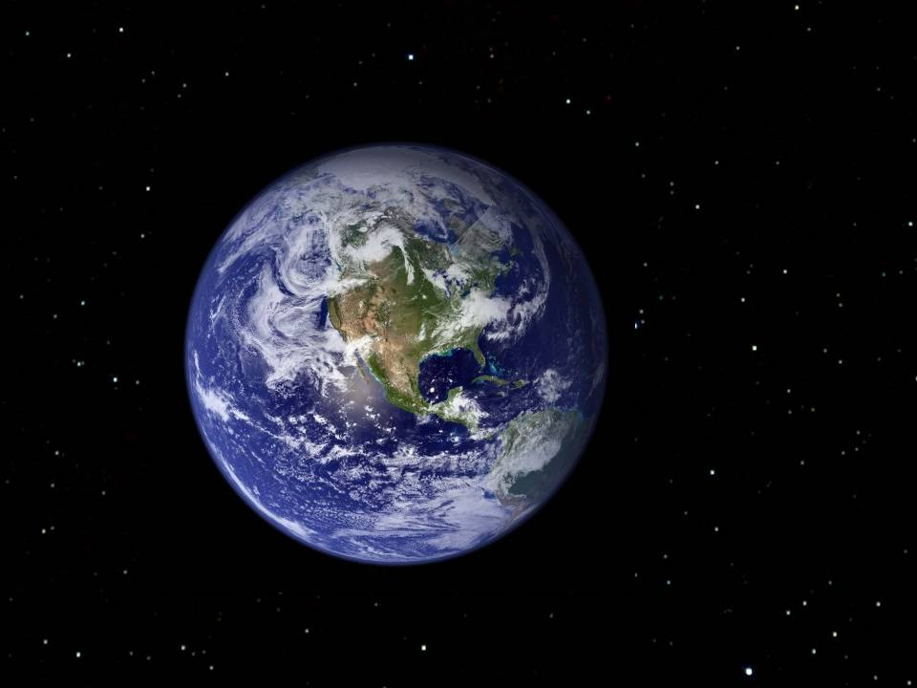
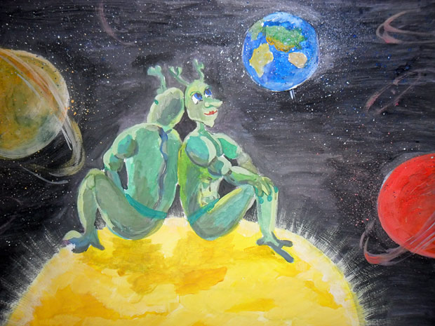
Взгляд из космоса: № 5 Задача Диаметр земного шара приближенно равен 12,7 тыс. км. Скольким тысячам километров равен радиус и длина экватора Земли? (Число тысяч округлите до десятых)
Решение:
$$6,35 тыс км$$
$39,9 тыс$км

Slide 6
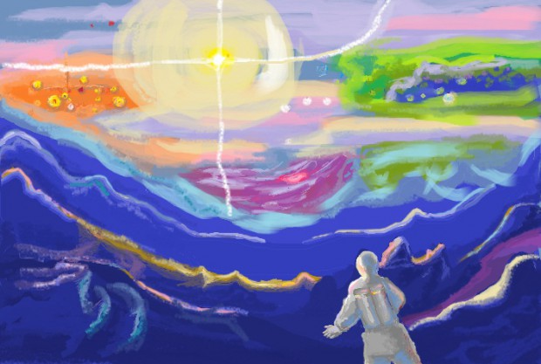
Физкультминутка
Шеей крутим осторожно -
Голова кружиться может.
Влево смотрим - раз, два, три.
Так. И вправо посмотри.
Вверх потянемся, пройдёмся, На корабль вновь вернёмся.

Slide 7
Работа на станции: № 6 Задача Объем воздуха в комнате космического дома, имеющей форму прямоугольного параллелепипеда шириной 4, 125 м и высотой 2,5 м, равен 55 кубических метров. Найдите длину комнаты.
Решение:
$$5\frac{1}{3}м$$

Slide 8
Работа на станции: № 7 Задача В железной руде на 7 частей железа приходится 3 части примесей. Сколько тонн примесей содержит железная руда, если в ней 73,5 т железа?
Решение:
31,5 т

Slide 9
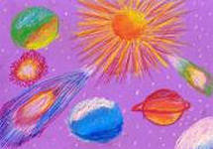
Заполним бортовой журнал
А1 Решите уравнения: 1,5x – 3,7=2,3x – 2,74; |х|=1,5 | А2 Решите уравнения: 2,4у +3,8=3,1у + 4,71; |х |=2,3
В1 Решите уравнения: $\frac{0,6−у}{9}=\frac{1,3−у}{45}$; |-0,56|: |y|=|-0,8|. | В2 Решите уравнения: $\frac{x−4,1}{25}=\frac{x+0,8}{5}$; |-0,63|: |x|=|-0,7|.
Ответы самостоятельной работы:
А1 а) - 1,2; б) -1,5; 1,5.
А2 а) - 1,3; б) -2,3; 2,3.
В1 а) $\frac{17}{40}$; б) -0,7; 0,7.
В2 а) -2$\frac{1}{40}$; б) -0,9; 0,9.

Slide 10
Дома: № 1501, № 1542
Спасибо за урок

Slide 11
Литература
Виленкин Н.Я. Математика. 6 класс. Учебник. –М.: Мнемозина, 2011.
Интернет-ресурсы: Детские рисунки по теме «Космос»:
Передельская Алена | 14 лет | Инопланетяне http://www.newart.ru/picture/4776
Шлыкова Мария | 13 лет | Космические пейзажи http://www.newart.ru/picture/3123
Волобуева Екатерина | 13 лет | Космические пришельцы http://www.newart.ru/picture/2543
Волкова Мария | 6 лет | Космический геолог http://www.newart.ru/picture/4889
Волкова Мария | 5 лет | Космическое путешествие http://www.newart.ru/picture/2949
Ефремова Анастасия | 8 лет | Космос http://www.newart.ru/picture/3100
Шлыкова Анастасия | 10 лет | Кругосветное путешествие карандаша http://www.newart.ru/picture/3587
Волобуева Виктория | 8 лет | Планеты http://www.newart.ru/picture/2450
Семёнова Оля | 9 лет | Прощай земля http://www.newart.ru/picture/2163

